Slide 1
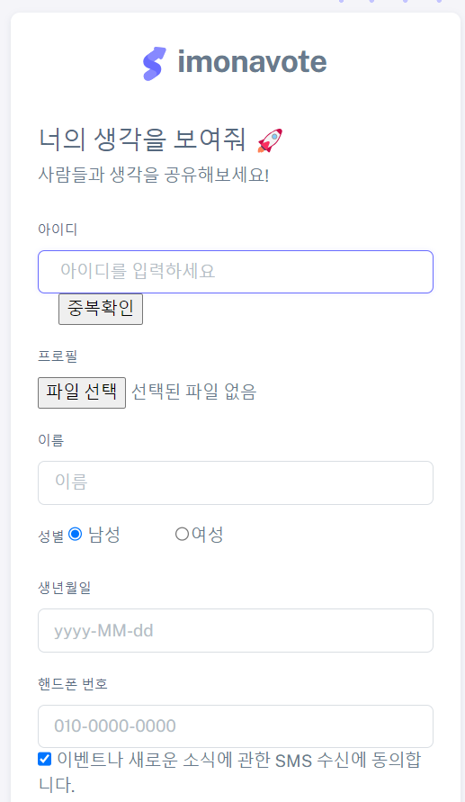
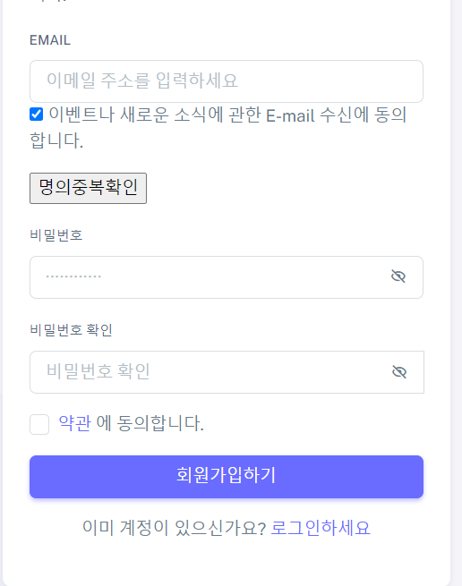
페이지 레이아웃 정의서
프로젝트 | Amazon Web Service기반 설문조사 시스템 개발 프로젝트 | 시스템명 | ImOnAVote | 작성자 | 이주현
페이지명 | 회원가입 페이지 |  |  | 작성일 | 2024-01-29
 |  |  |  | 페이지 설명
 |  |  |  | [기본 설명] 사용자 회원가입 화면 접속권한 : 사용자 , 관리자 [추가 설명] 없음 [관련 테이블] MEMBER

Slide 2
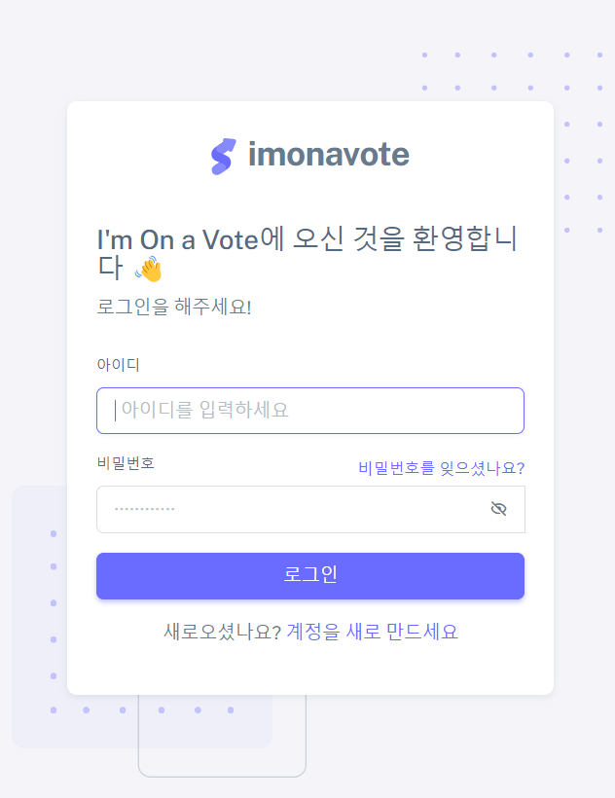
페이지 레이아웃 정의서
프로젝트 | Amazon Web Service기반 설문 조사 시스템 개발 프로젝트 | 시스템명 | ImOnAVote | 작성자 | 이주현
페이지명 | 로그인 |  |  | 작성일 | 2024-01-19
 |  |  |  | 페이지 설명
 |  |  |  | [기본 설명] 사용자 접속 로그인화면 접속권한 : 사용자 , 관리자 [추가 설명] 없음 [관련 테이블] MEMBER

Slide 3
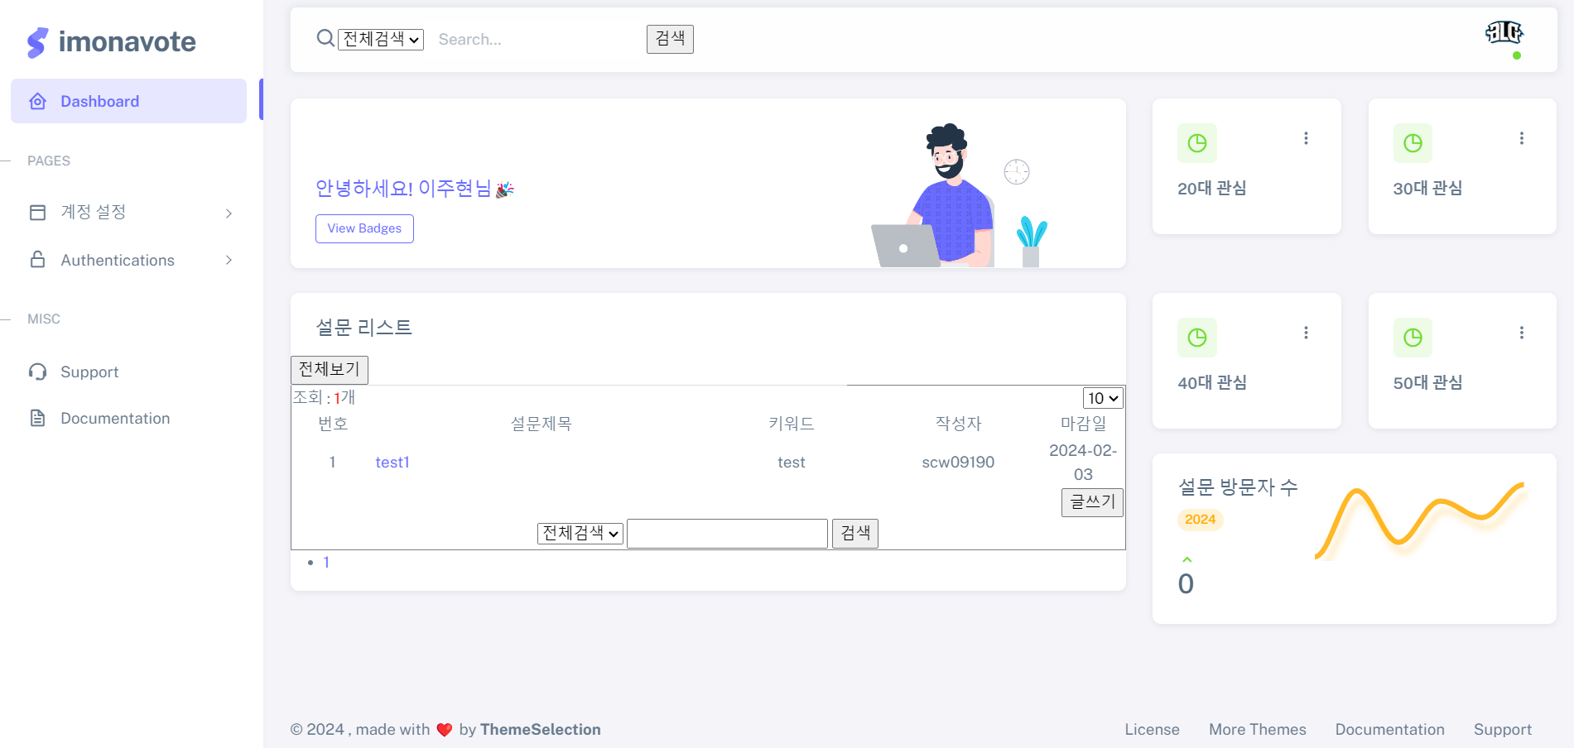
페이지 레이아웃 정의서
프로젝트 | Amazon Web Service기반 설문조사 시스템 개발 프로젝트 | 시스템명 | ImOnAVote | 작성자 | 이주현
페이지명 | 메인 |  |  | 작성일 | 2024-01-29
 |  |  |  | 페이지 설명
 |  |  |  | [기본 설명] - 사용자 접속 메인 화면 접속권한 : 사용자 [추가 설명] 현재 본인의 설문 화면 접속 [관련 테이블] MEMBER, SURVEY

Slide 4
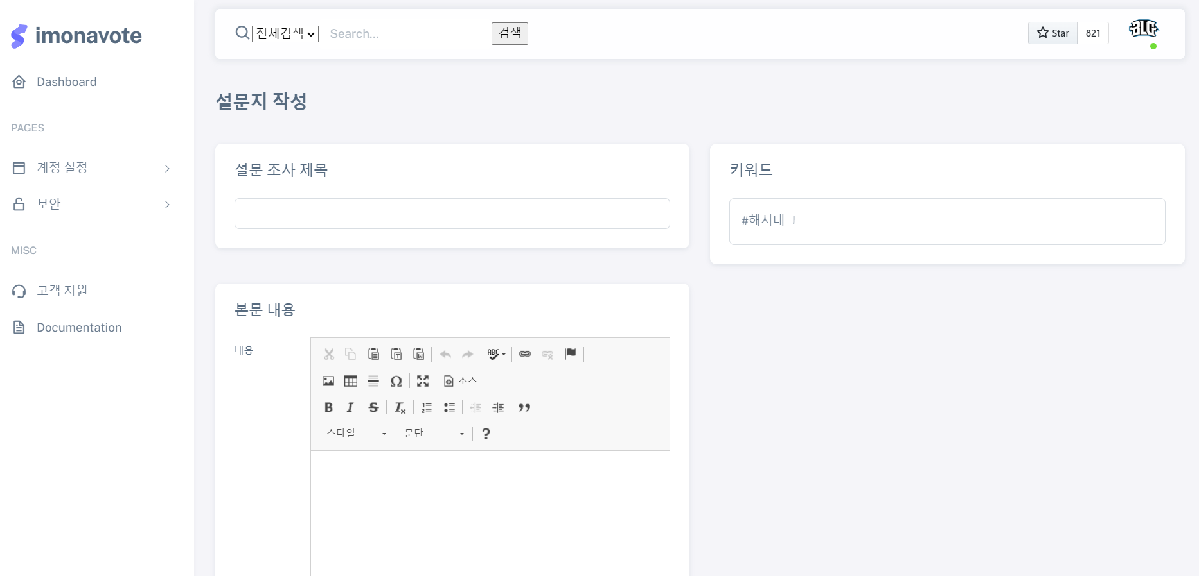
페이지 레이아웃 정의서
프로젝트 | Amazon Web Service기반 설문조사 시스템 개발 프로젝트 | 시스템명 | ImOnAVote | 작성자 | 이주현
페이지명 | 설문 작성 화면 |  |  | 작성일 | 2024-01-29
 |  |  |  | 페이지 설명
 |  |  |  | [기본 설명] - 사용자 접속 설문 작성화면 접속권한 : 사용자 [추가 설명] 현재 본인의 설문 작성화면 [관련 테이블] SURVEY

